Slide 1
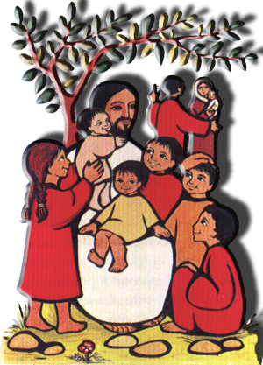
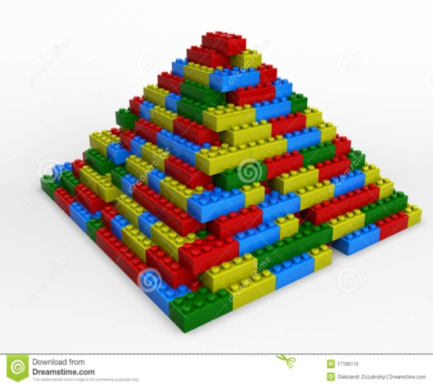
Anno Catechistico 2015/16
QUALE IMMAGINE RAPPRESENTA MEGLIO LA TUA IDEA DI CATECHISMO?

Slide 2
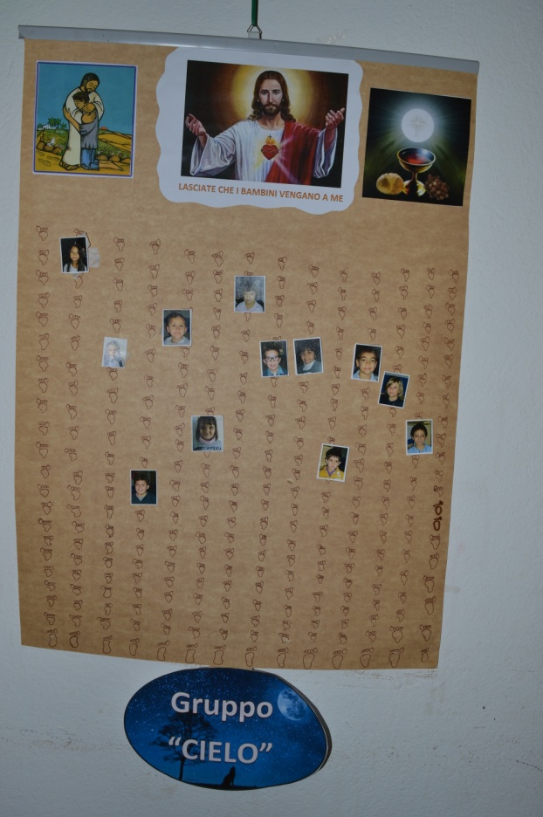
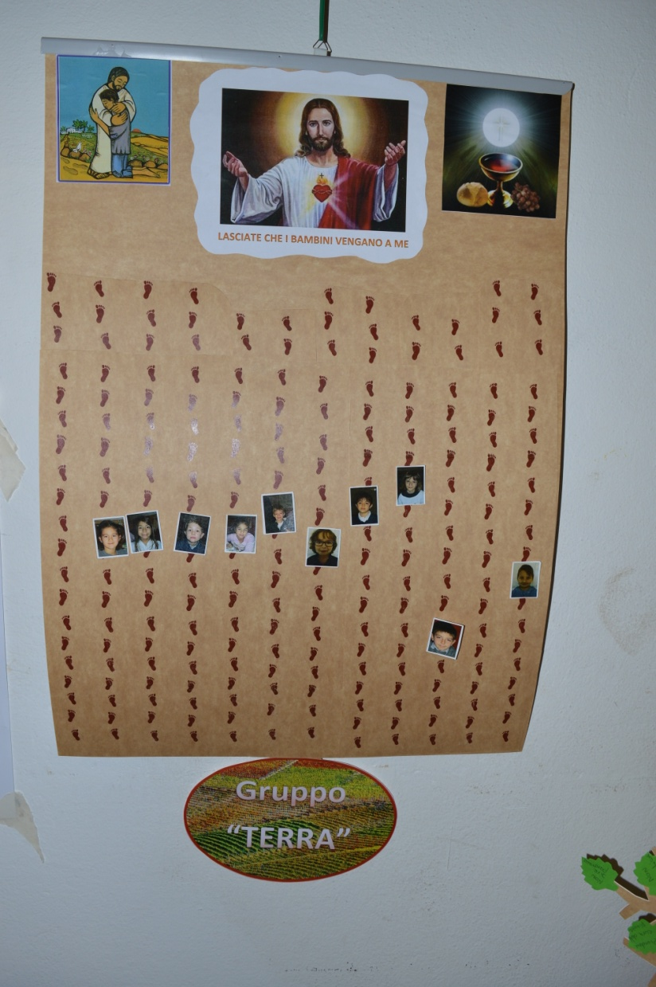
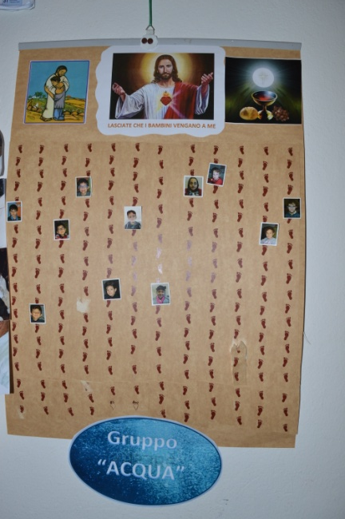
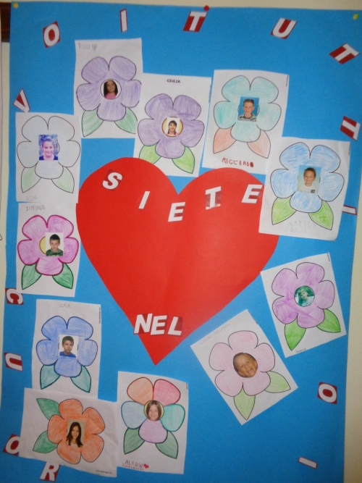
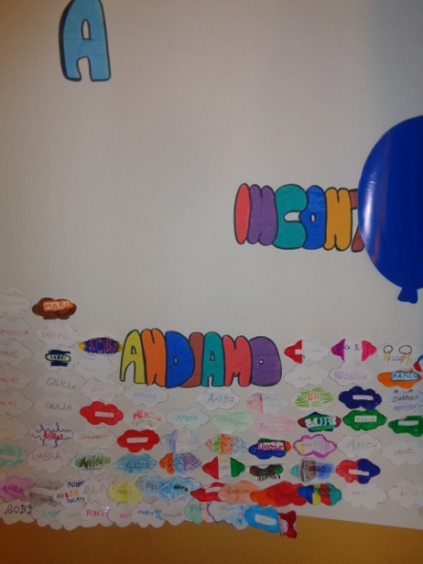
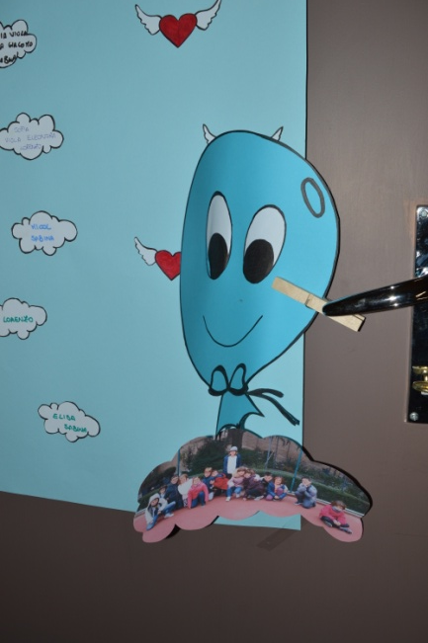
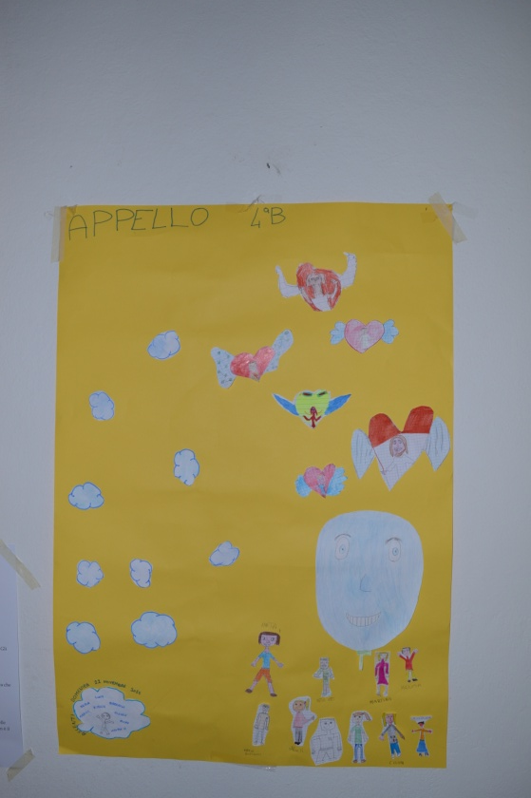
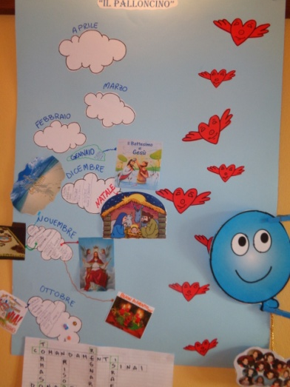
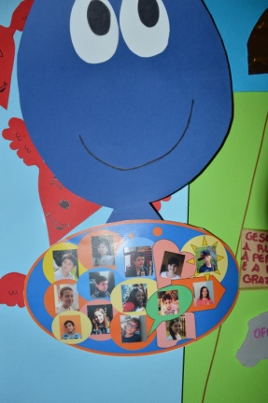
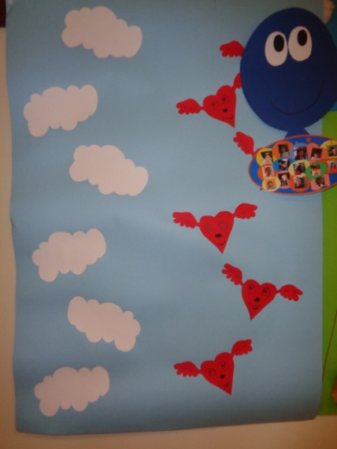
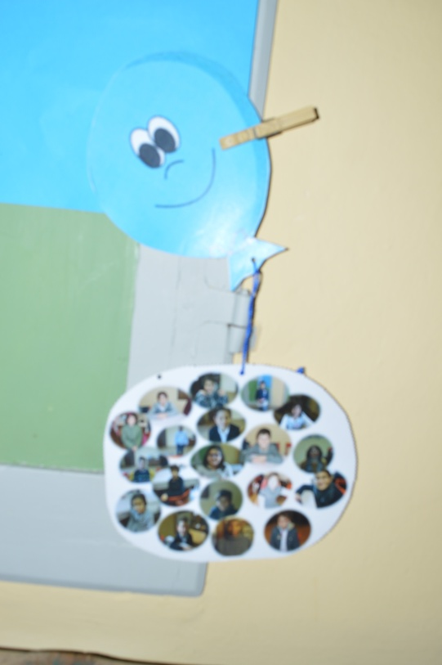
ACCOGLIENZA

Slide 3
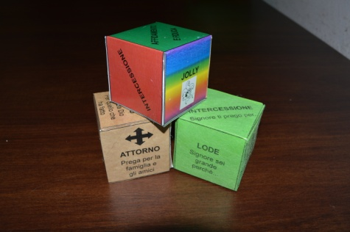
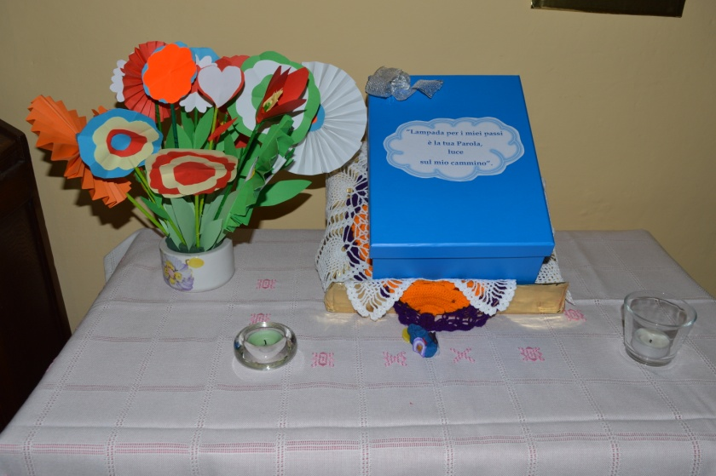
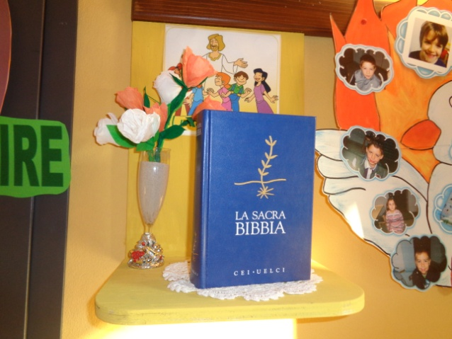
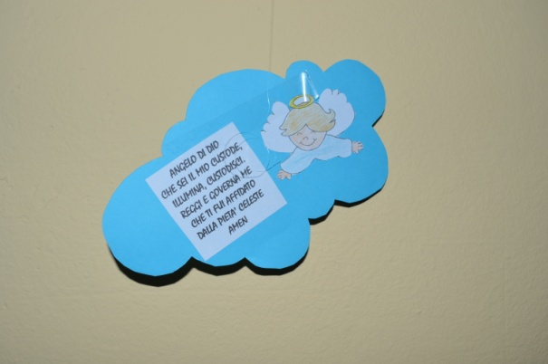
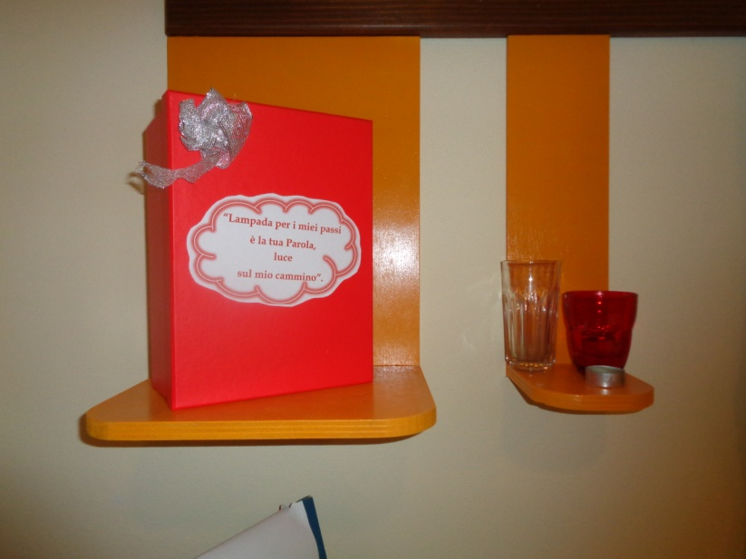
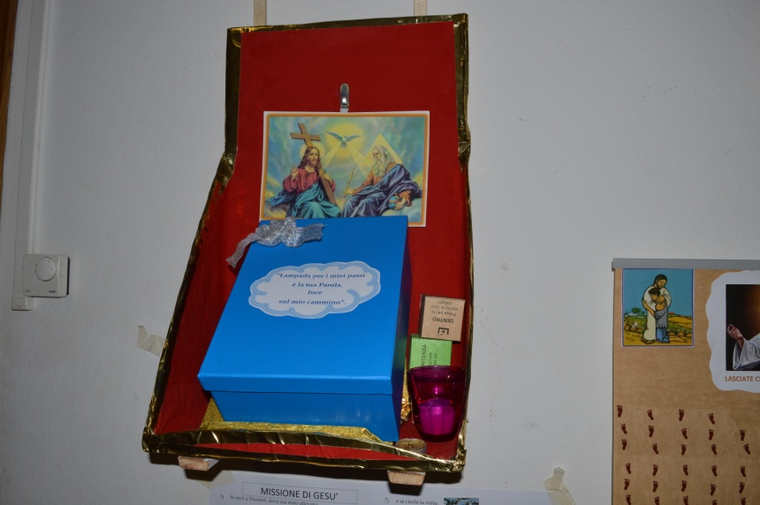
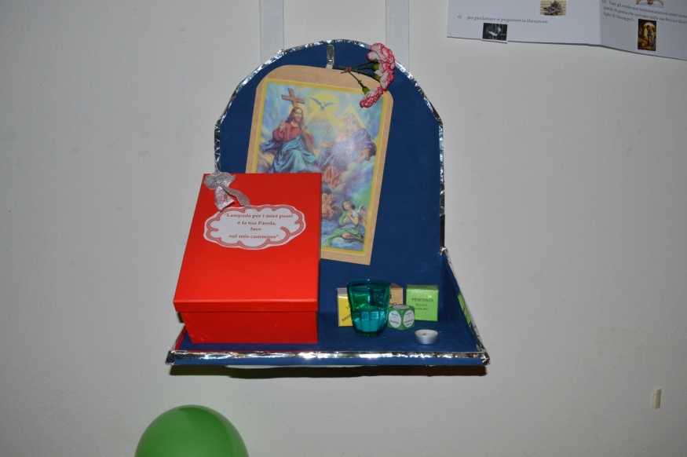
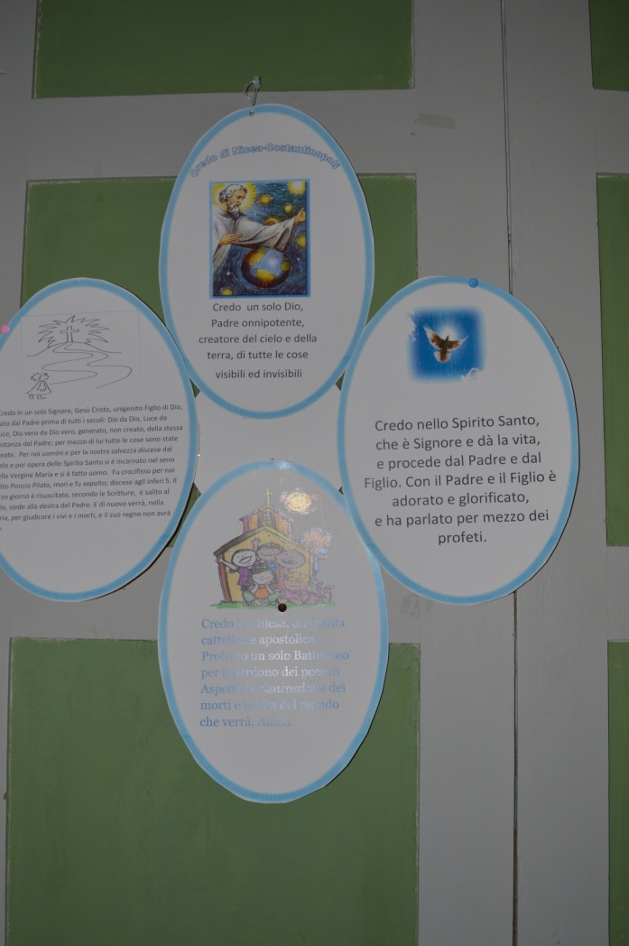
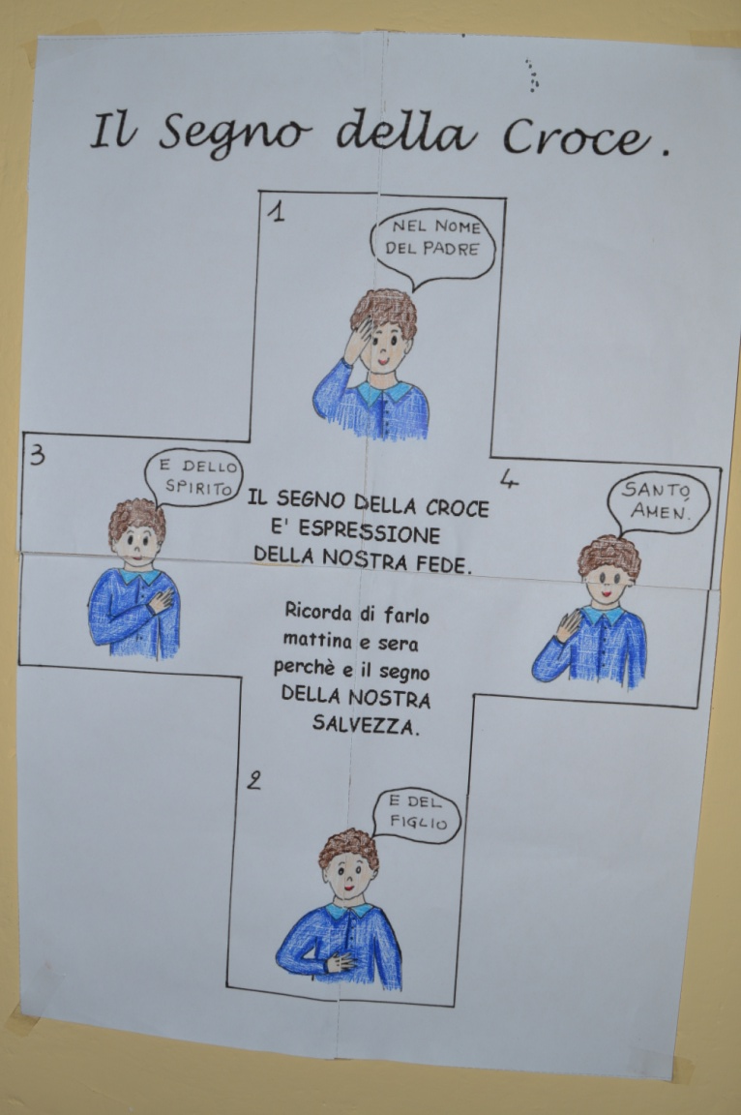
PREGHIERA

Slide 4
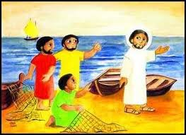
Ottobre/Novembre
Primo Blocco
TERZA
ACCENDIAMO LA MESSA
La messa
è uno
scrigno
pieno
di tesori
La missione di Gesù
e il Battesimo
SECONDA
La chiamata
e le opere di misericordia
QUINTA
QUARTA
I comandamenti
E le Beatitudini

Slide 5
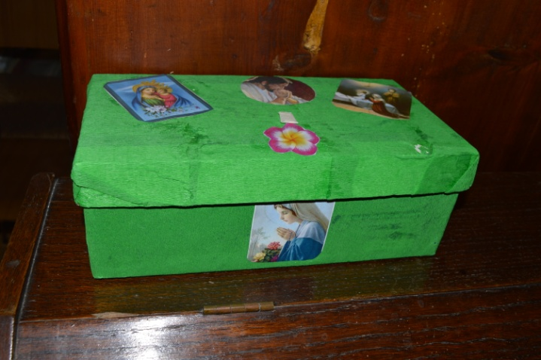
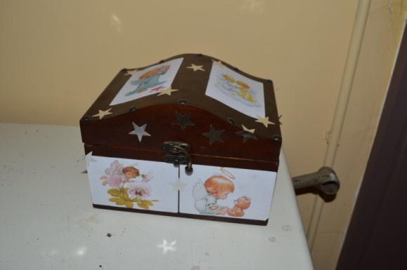
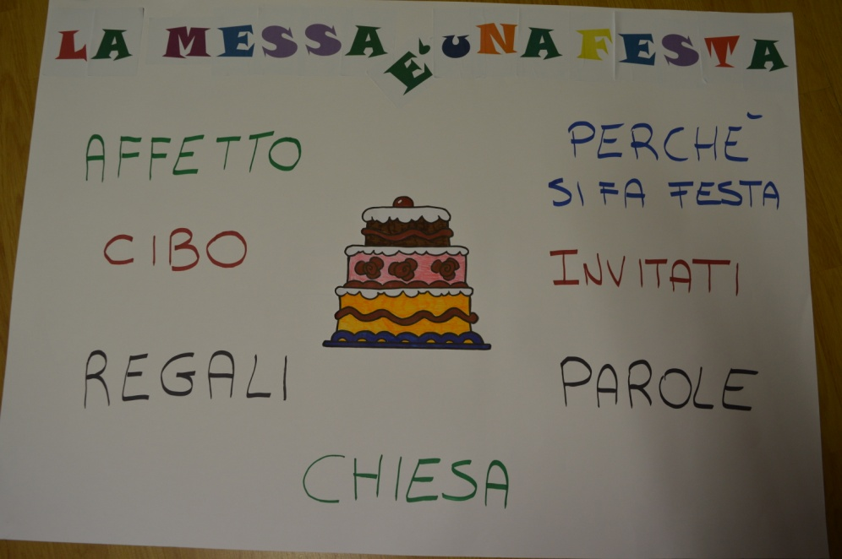
ACCENDIAMO LA MESSA
La messa
è uno
scrigno
pieno
di tesori
Seconda: LA MESSA

Slide 6
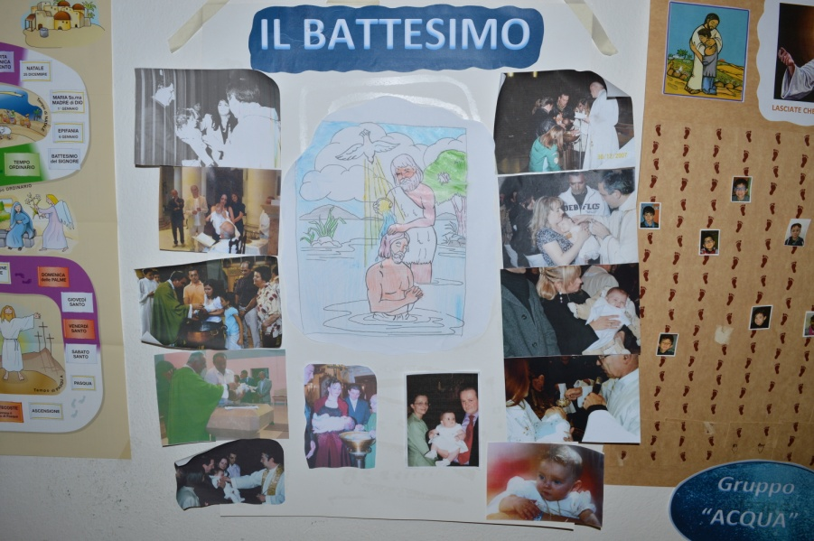
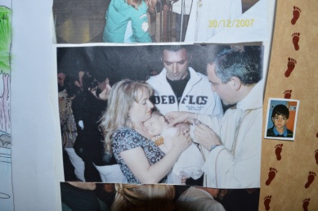
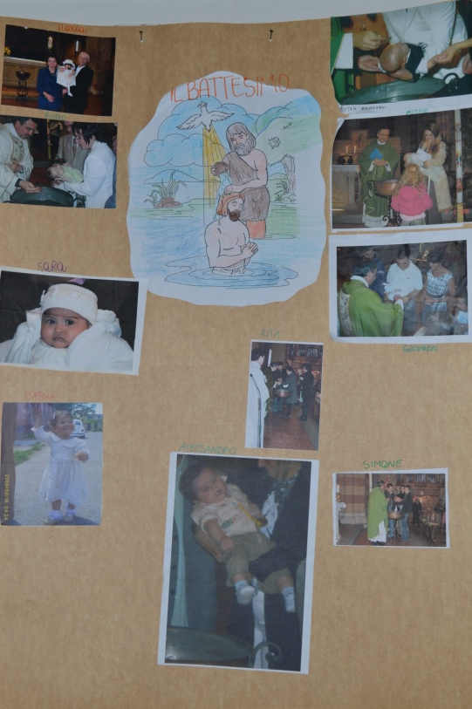
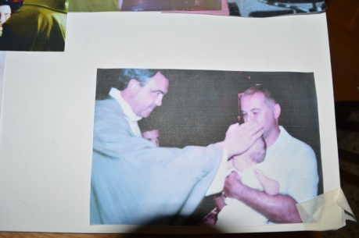
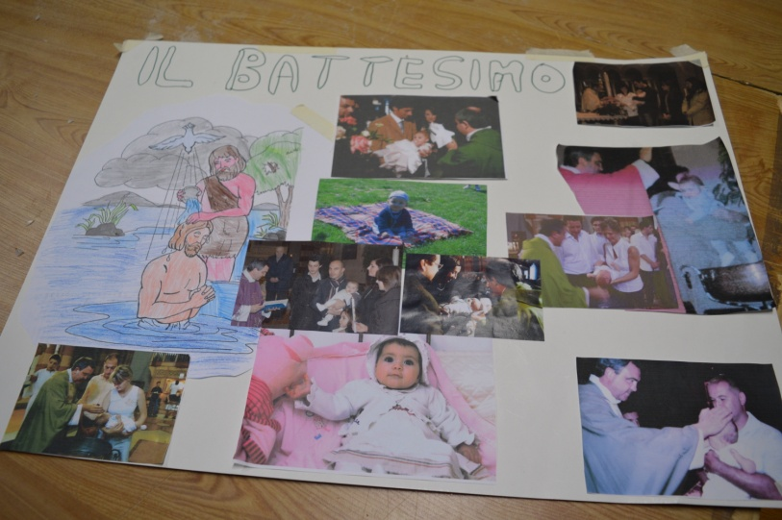
Terza: LA MISSIONE E IL BATTESIMO

Slide 7
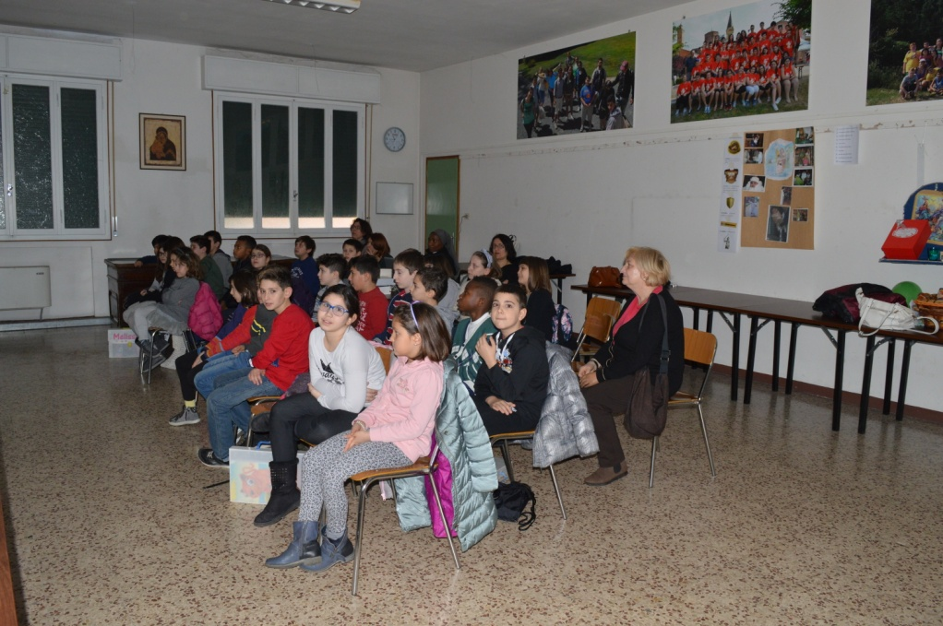
Quarta: LA CHIAMATA

Slide 8
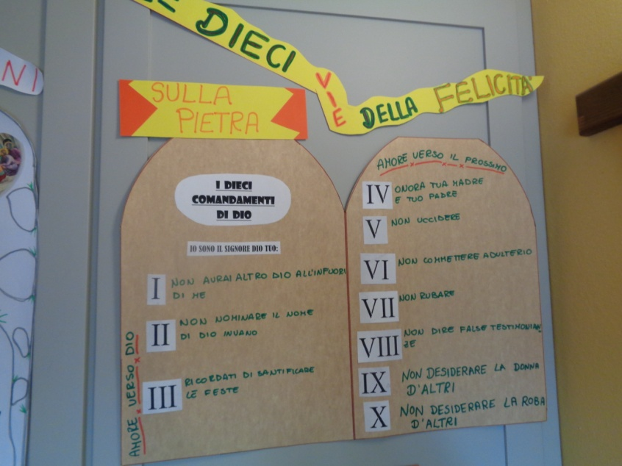
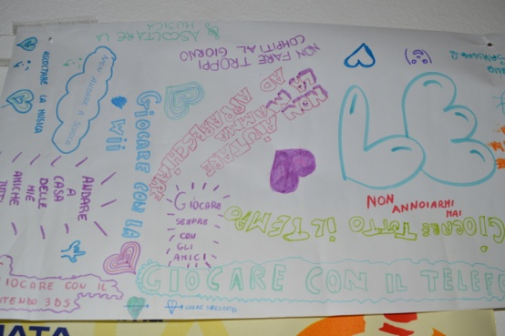
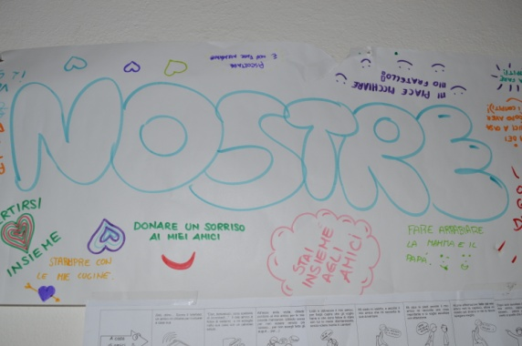
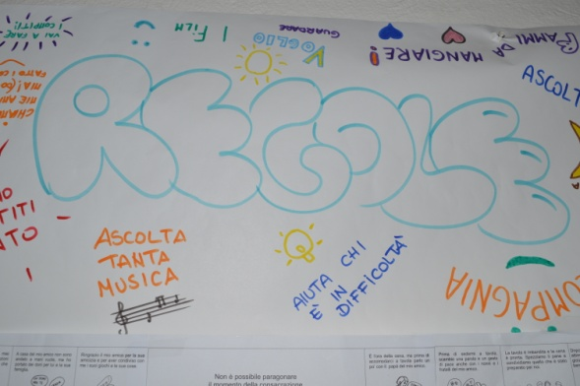
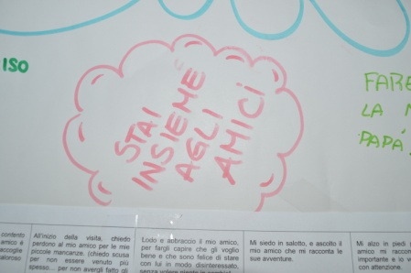
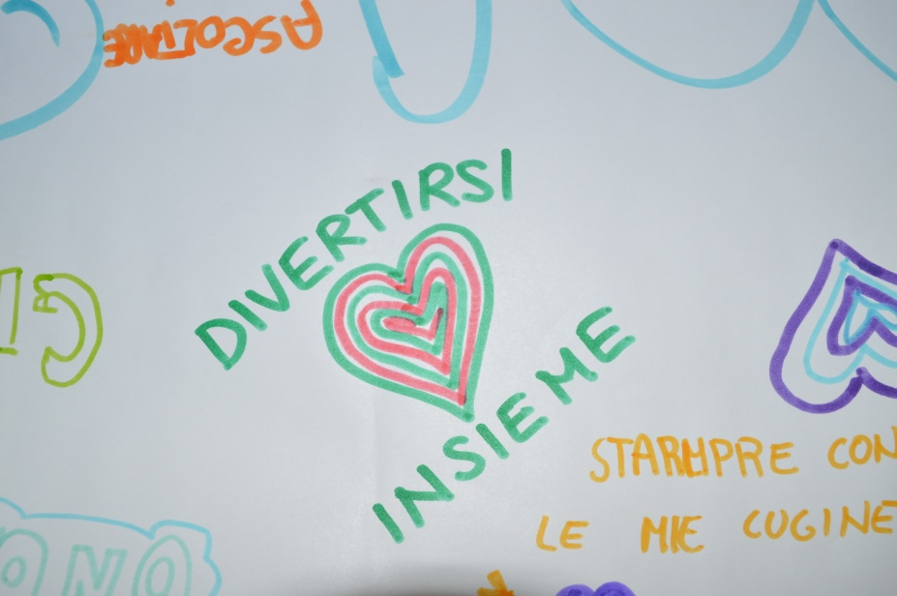
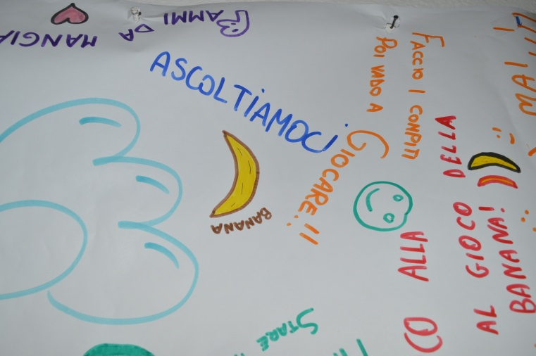
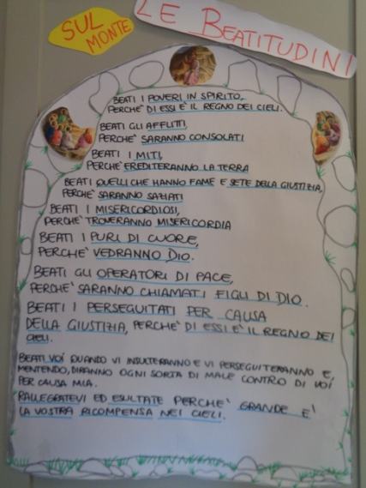
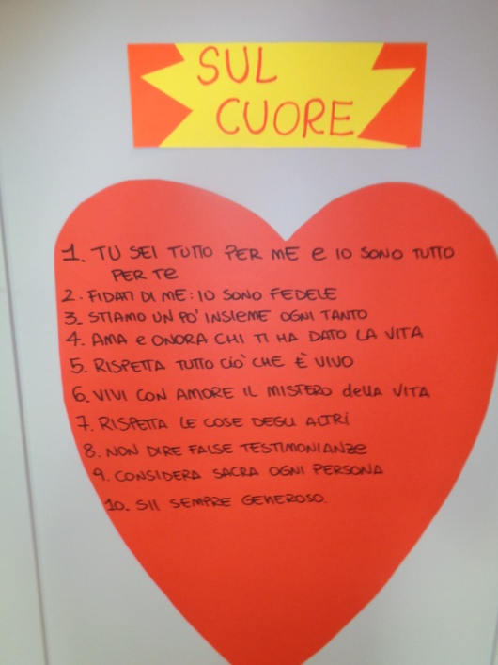
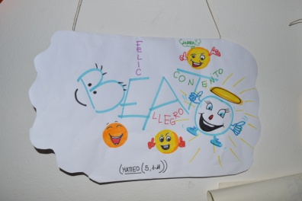
Quinta: I 10 COMANDAMENTI e le BEATITUDINI

Slide 9
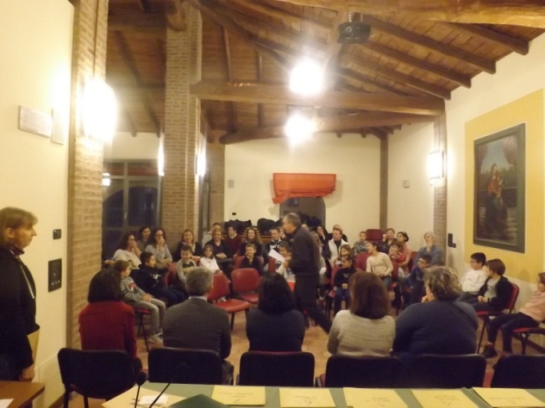
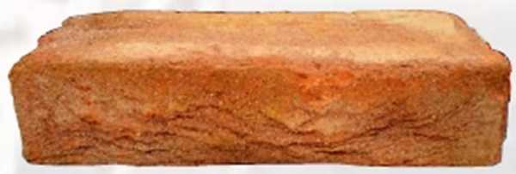
INCONTRI CON LE FAMIGLIE

Slide 10
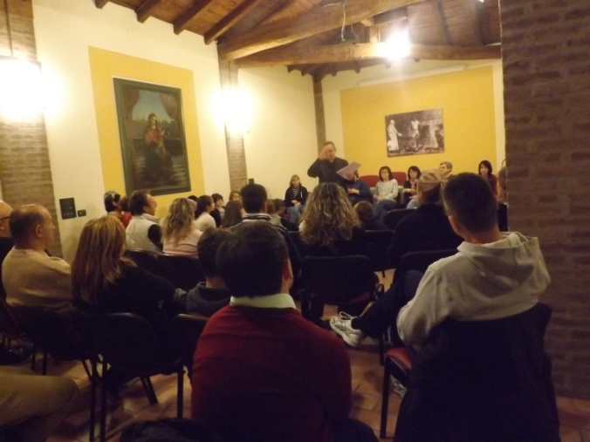
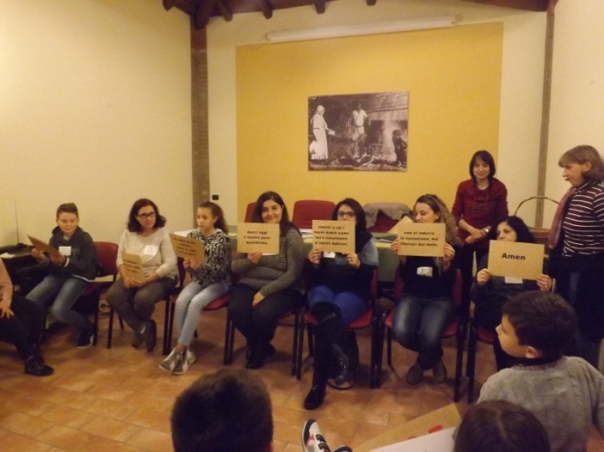
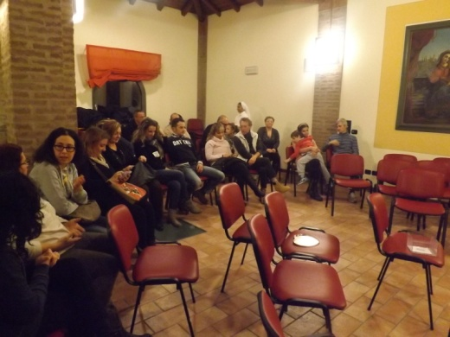
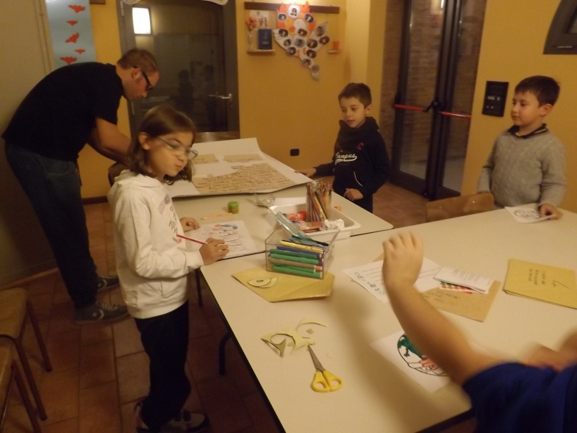
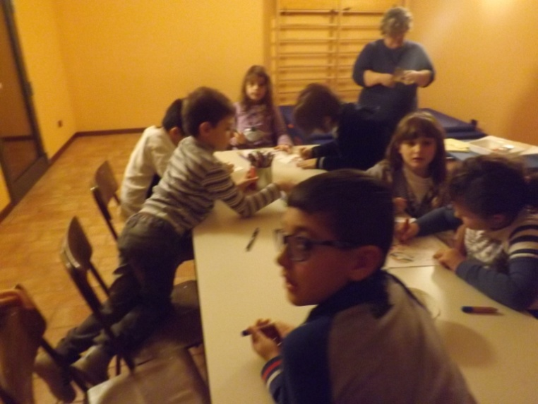
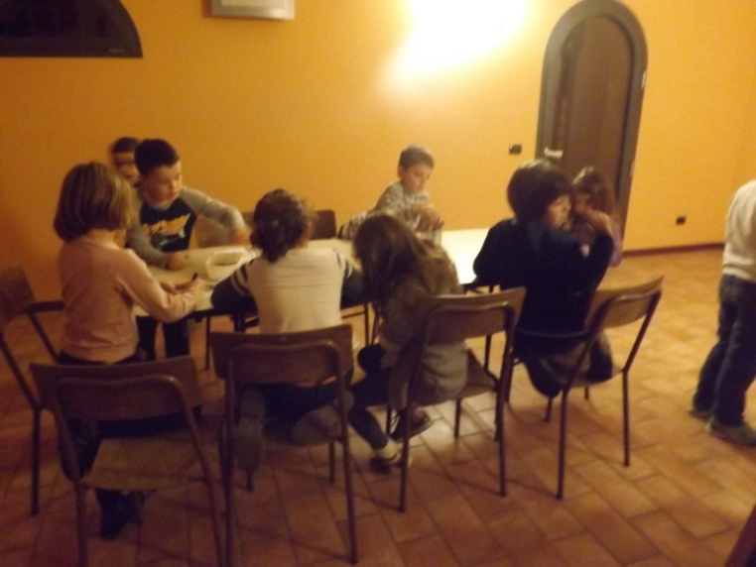
GRUPPO DI SECONDA
Il Padre nostro
Riflessione
con i genitori
Il racconto: “Francesco e Filippo”
Il gioco con i genitori
Realizzazione dei cartelloni

Slide 12
Il racconto della “stellina gialla”
GRUPPI DI TERZA
Ave Maria
Un vulcano d’amore

Slide 13
La casetta degli affetti

Slide 14
La preghiera con i genitori
La danza finale

Slide 15
GRUPPO DI QUARTA
IL CREDO
La storia del “ritratto di Dio”
Il gioco degli anelli…
L’incontro con i genitori

Slide 16
Laboratorio: “la bottiglietta… magica”

Slide 17
Riflessioni finali

Slide 18
GRUPPO DI QUINTA
LO SPIRITO SANTO
Incontro con i genitori
La storia del piccolo
pezzettino di carbone
Catechiste
all’opera!

Slide 19
LABORATORIO: LA LANTERNA

Slide 20
DISTRIBUZIONE DELLE CANDELINE

Slide 21
AVVENTO
QUARESIMA

Slide 22
Gennaio: valorizzazione della messa
Secondo Blocco: A Messa porto il cuore

Slide 23
APRILE/ MAGGIO
Terzo Blocco
TERZA
Il Padre, la Creazione, la vita eterna
SECONDA
Prima
Confessione
Preparazione
alla Comunione
QUARTA
QUINTA
L’Eucarestia
e la Messa
Preparazione
alla Cresima
Ritiro
alle Budrie

Slide 24
Maggio e Ottavario
Domenica 1 maggio: LABORATORI in preparazione all’OTTAVARIO
Domenica 8 maggio: GIOCHI con gli ANIMATORI
Sabato 14 maggio: GIOCHI con gli ANIMATORI
Domenica 15 maggio: PRIMA COMUNIONE
Sabato 21 maggio: GIOCHI con gli ANIMATORI
Domenica 22 maggio: PRIMA COMUNIONE
Domenica 29 maggio: inizio OTTAVARIO
Mercoledì 1 giugno: PROCESSIONE
SECONDA
TERZA
QUARTA
QUINTA

Slide 25
Laboratori
SECONDA
TERZA
Preghiera a Maria
QUARTA
QUINTA
MARIA
MARIA
MADONNA DELLA
PROVVIDENZA
PREGA
PER NOI

